Slide 1
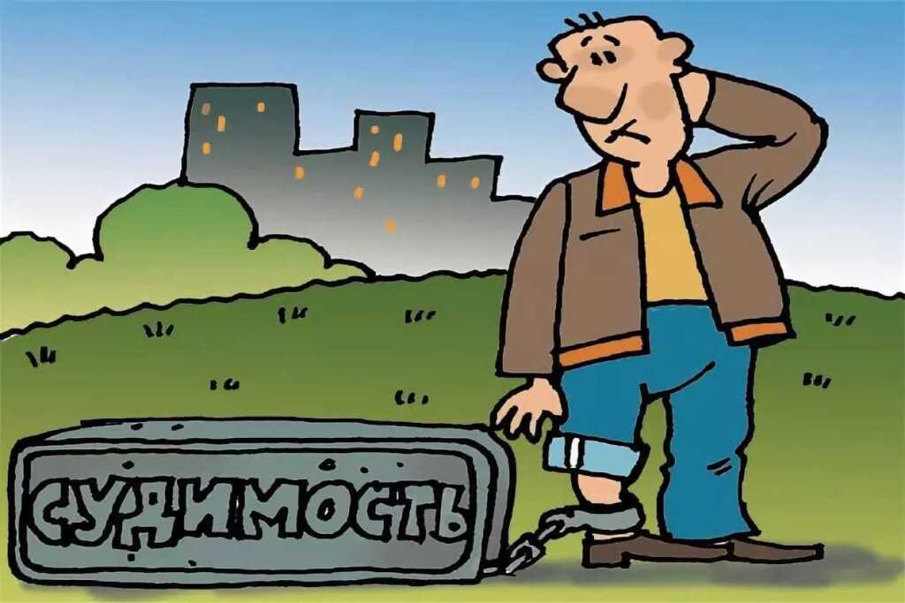
Верх-Исетский районный суд г. Екатеринбурга
Молодежный вестник правосудия
ВЫПУСК 2
АКТУАЛЬНОЕ:
Трудоустройство подростков
ТЕМА НОМЕРА
Интервью с осужденным
ВОПРОС-ОТВЕТ:
Судимость и её последствия

Slide 2
Многие молодые люди в возрасте до 18 лет решают найти подработку в свободное от учебы время или на период каникул. Мы расскажем о том как это правильно сделать и какие права есть у работающих подростков.

Slide 3
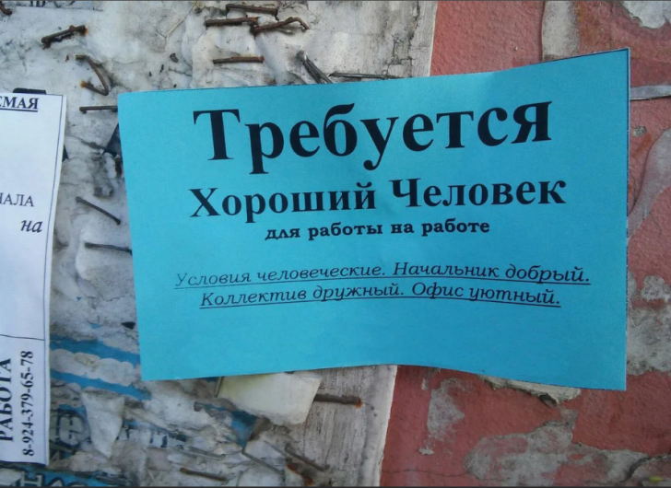
Подросток может работать
по договору гражданско-правового характера;
по трудовому договору;
в качестве самозанятого;
в качестве индивидуального предпринимателя.
В этом номере расскажем о трудоустройстве по трудовому договору.

Slide 4
Трудоустройство подростков по трудовому договору допускается после обязательного предварительного медицинского осмотра, которое оплачивает работодатель. В дальнейшем до достижения 18 лет обязательны ежегодные медосмотры за счет средств работодателя.
По общему правилу заключение трудового договора допускается с 16 лет, но работодатель вправе принять на работу лиц моложе 16 лет для выполнения легкого труда, не причиняющего вреда их здоровью, если они получили основное общее образование , либо продолжают получать его, но в таком случае работа должна выполняться без ущерба для освоения образовательной программы.
Для работников в возрасте 14 лет для заключения трудового договора обязательно письменное согласие одного из родителей (попечителя) и разрешение органа опеки и попечительства.

Slide 5
До достижения 18 лет Трудовым кодексом запрещается работа:
с вредными, опасными условиями труда;
на подземных работах;
работах, выполнение которых может причинить вред здоровью;
работах, выполнение которых может причинить вред нравственному развитию подростка
(работа в ночных клубах, игорный бизнес, производство, перевозка и торговля спиртными напитками, табачными изделиями, наркотическими и иными токсическими препаратами, материалами эротического содержания).

Slide 6
ЗАПРЕЩАЕТСЯ ПОДРОСТКАМ
Поднятие и перемещение тяжестей сверх установленной нормы.
Нормы предельно допустимых нагрузок определены в зависимости от пола и возраста, затраченного времени и способа подъема и перемещения тяжестей.
направление в командировки;
привлечение к сверхурочной работе;
привлечение к работе в ночное время, в выходные и нерабочие праздничные дни (за исключением творческих работников средств массовой информации, кино-, теле- и видеосъемочных коллективов, театров, театральных и концертных организаций, цирков).
Ежегодный оплачиваемый отпуск несовершеннолетнего сотрудника составляет 31 день и предоставляется в удобное для него время.

Slide 7
ВОПРОС-ОТВЕТ
Сегодня в постоянной рубрике «Вопрос-ответ»
ответим на вопрос учеников школы №163
«Судимость и ее последствия»
Напоминаем, что вопросы мы принимаем на электронную почту суда verhisetsky2.svd.sudrf.ru
с пометкой «Вопрос в журнал»
или в группе суда в «Вконтакте»
В «Вконтакте» Вы можете пересмотреть все выпуски нашего журнала)

